Slide 1
网络数据获取与显示

Slide 2
任务及需求分析
实现网络数据爬取并解析
界面
发送http请求（或本地文本）
接收服务器返回
源代码解析
绘制曲线

Slide 3
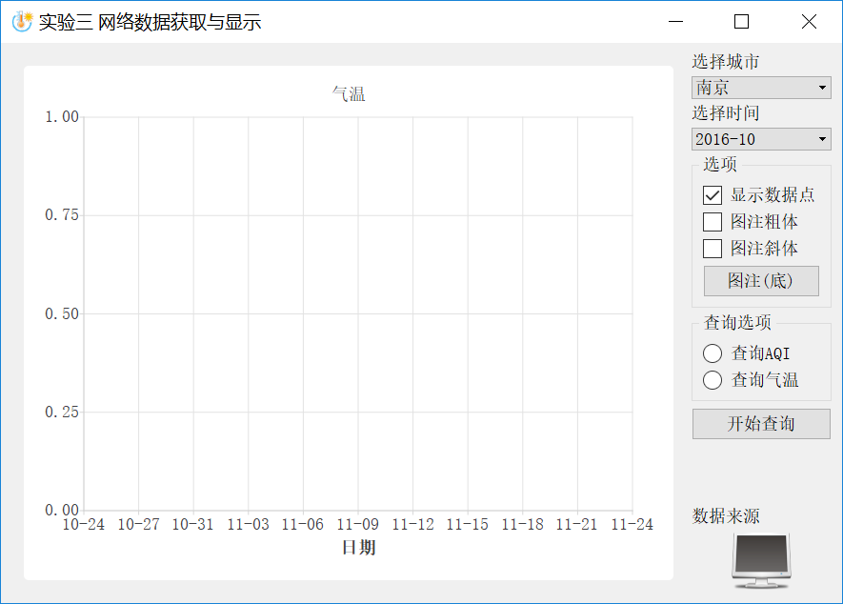
界面分析
城市combobox
时间combobox
查询radiobutton
图片资源
Chart的一些显示效果
图表chartview
图注位置设置按钮

Slide 4
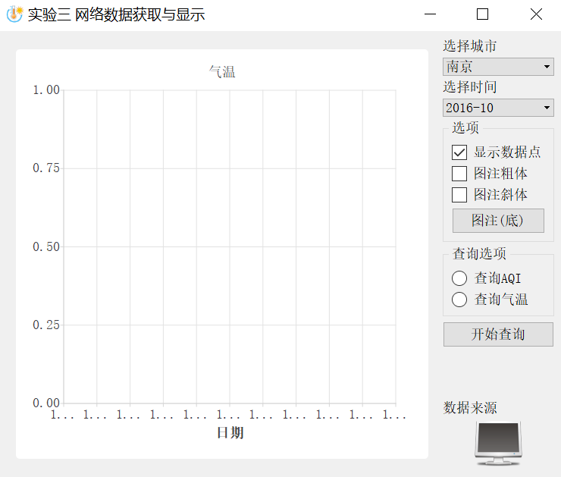
布局分析

Slide 5
网络请求分析
选择城市日期和对应的查询情况确定url，日期和城市作为get请求的参数
Qt向服务器发送get请求
请求结束，服务器返回结果
http状态码
返回的网页源代码

Slide 6
文本读取
Qt api截取html源码
读取html对应的元素文本，放入QStringList
解析数据，发送信号

Slide 7
信号发送
qRegisterMetaType< QList<QDateTime> >("QList<QDateTime>");
emit dataParseFinished(dataDate,dataAqi,dataPM);
After a type has been registered, you can create and destroy objects of that type dynamically at run-time.

Slide 8
图表绘制
图表坐标轴
图例
序列
标题

Slide 9
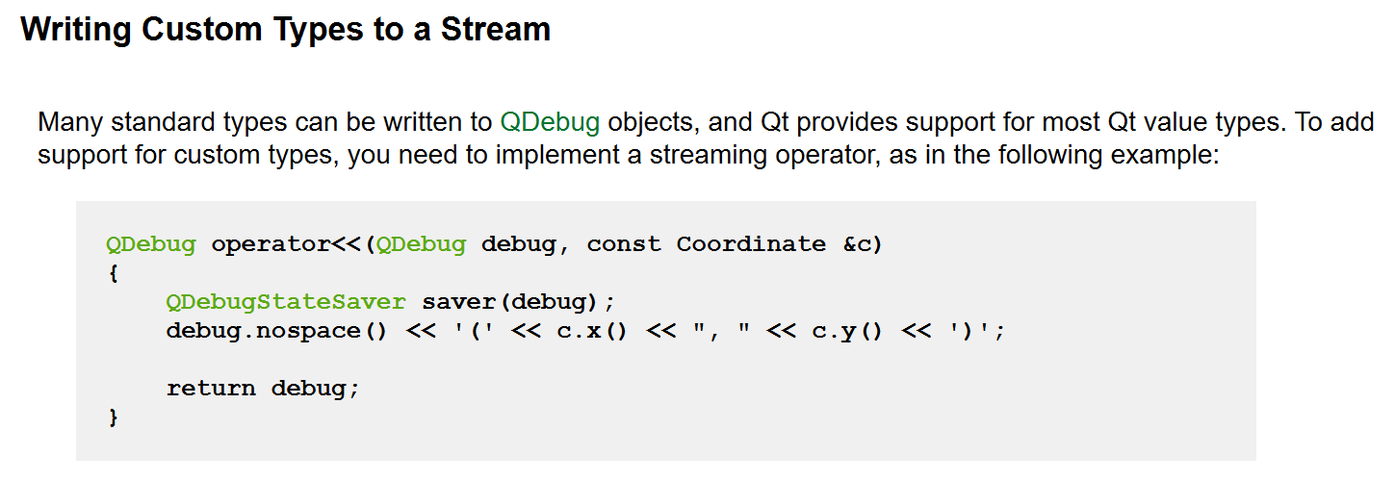
运算符重载

Slide 10
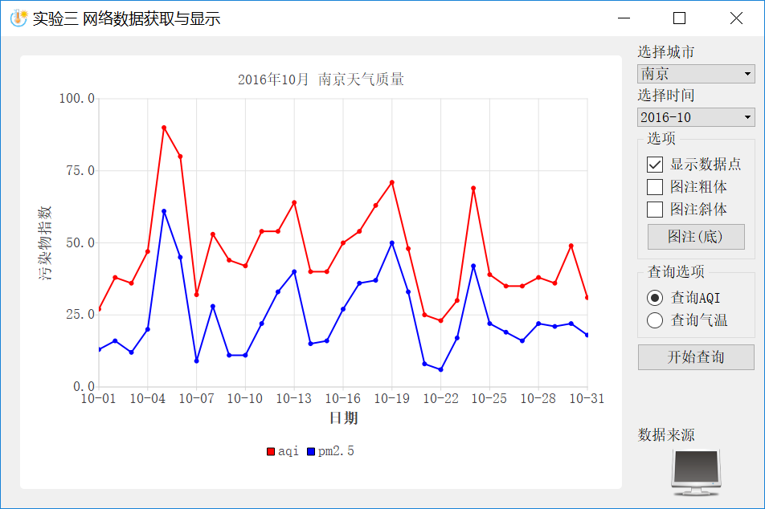
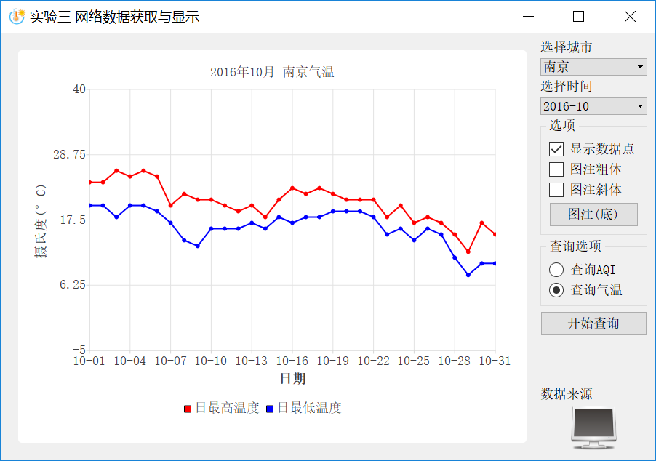
成果展现

Slide 11
END
THANK YOU

